Slide 1
স্বাগতম
মোছাঃ নিলুফা ইয়াসমিন।প্রভাষক(ফিন্যান্স ব্যাংকিং ও বিমা),বিপিএটিসি স্কুল এন্ড কলেজ,সাভার,ঢাকা।

Slide 2
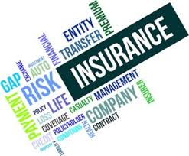
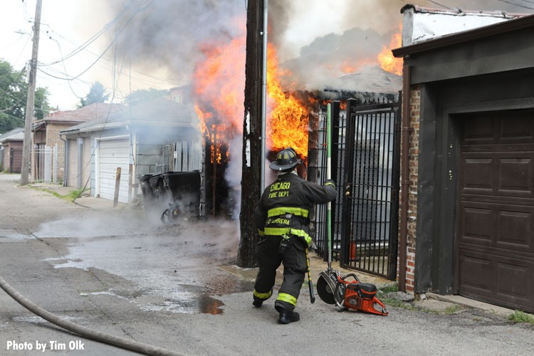
নিচের চিত্রগুলো লক্ষ কর
মোছাঃ নিলুফা ইয়াসমিন।প্রভাষক(ফিন্যান্স ব্যাংকিং ও বিমা),বিপিএটিসি স্কুল এন্ড কলেজ,সাভার,ঢাকা

Slide 3
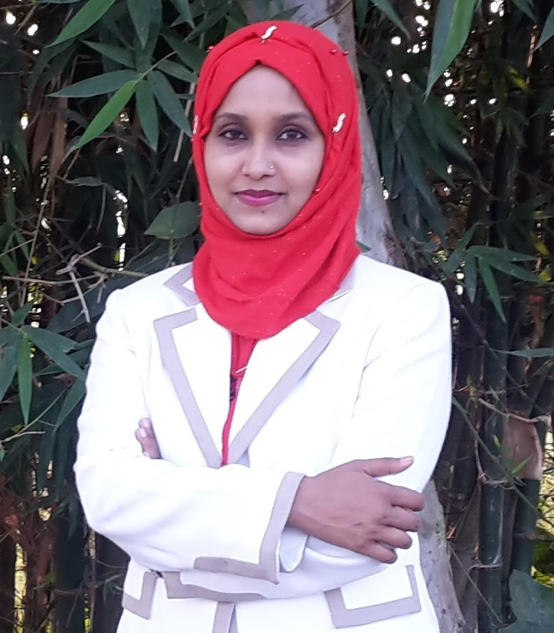
শিক্ষক পরিচিতি
মোছাঃ নিলুফা ইয়াসমিন
প্রভাষক (ফিন্যান্স ব্যাংকিং ও বিমা)
বিপিএটিসি স্কুল এন্ড কলেজ
সাভার,ঢাকা।
মোছাঃ নিলুফা ইয়াসমিন।প্রভাষক(ফিন্যান্স ব্যাংকিং ও বিমা),বিপিএটিসি স্কুল এন্ড কলেজ,সাভার,ঢাকা।

Slide 4
আজকের পাঠঃ
অগ্নি বিমা
(Fire Insurance)
ত্রয়োদশ অধ্যায়
ব্যাংকিং ও বিমা -২য় পত্র
মোছাঃ নিলুফা ইয়াসমিন।প্রভাষক(ফিন্যান্স ব্যাংকিং ও বিমা),বিপিএটিসি স্কুল এন্ড কলেজ,সাভার,ঢাকা।

Slide 5
এ পাঠ শেষে শিক্ষার্থীরা-
অগ্নিজনিত ক্ষতি কি জানতে পারবে।
অগ্নিজনিত ক্ষতির প্রকারভেদ জানতে পারবে।
মোছাঃ নিলুফা ইয়াসমিন।প্রভাষক(ফিন্যান্স ব্যাংকিং ও বিমা),বিপিএটিসি স্কুল এন্ড কলেজ,সাভার,ঢাকা।

Slide 6
এসো প্রথমেই জানি অগ্নি অপচয় বা ক্ষতি কি?
অগ্নি অপচয় বা ক্ষতি(Fire loss):
জীবনের বিভিন্ন কাজে আগুনের ব্যবহার অপরিহার্য।কখনো কখনো এই অতি প্রয়োজনীয় বিষয়ও ক্ষতির কারণ হয়ে দাড়ায়।অসতর্কতা বা অন্য যে কোন কারণে অগ্নিকান্ডের ফলে সৃষ্ট ক্ষতির সম্ভাবনাকে অগ্নি অপচয় বলে।
মোছাঃ নিলুফা ইয়াসমিন।প্রভাষক(ফিন্যান্স ব্যাংকিং ও বিমা),বিপিএটিসি স্কুল এন্ড কলেজ,সাভার,ঢাকা

Slide 7
অগ্নিজনিত ক্ষতির প্রকারভেদ (Classifications of Fire Loss):
অগ্নিজনিত ক্ষতির সম্ভাবনাকে অগ্নিজনিত ঝুঁকি বলা হয়।বিভিন্ন কারণে এই ক্ষতিগুলো হতে পারে।এই ক্ষতিগুলোকে সাধারণত ২ ভাগে ভাগ করা হয়।যথা-
প্রাকৃতিক ঝুঁকি
নৈতিক ঝুঁকি
মোছাঃ নিলুফা ইয়াসমিন।প্রভাষক(ফিন্যান্স ব্যাংকিং ও বিমা),বিপিএটিসি স্কুল এন্ড কলেজ,সাভার,ঢাকা

Slide 8
প্রাকৃতিক ঝুঁকি(Natural Risk):
১)সম্পদের দাহ্য প্রকৃতিঃ যেসব সম্পত্তির বিমা করা হয়েছে তা যদি দাহ্য প্রকৃতির হয় তাহলে তা সহজেই আগুন দ্বারা ক্ষতিগ্রস্থ হতে পারে।যেমন-এসিড জাতীয় পণ্য,বিভিন্ন ধরনের ক্যামিকাল ইত্যাদি।
২)অপরিকল্পিত নির্মাণ কাঠামোঃ অবকাঠামোগত ত্রুটির কারণেও আগুন লেগে যেতে পারে।অর্থাত যদি অপরিকল্পিত উপায়ে বিল্ডিং নির্মাণ করা হয় তাহলে সহজেই আগুন লেগে যাবে।
৩)ত্রুটিপূর্ণ তাপব্যবস্থাঃযে সকল প্রতিষ্ঠান উচ্চতাপে কাজ করে যেমন-ব্রয়লার,গ্যাস,কয়লা ইত্যাদি জ্বালানি চালিত প্রতিষ্ঠানে দ্রুত আগুন লাগার ঝুঁকি থাকে।
৪)প্রতিষ্ঠানের প্রকৃতিঃ প্রতিষ্ঠানের প্রকৃতি বলতে বুঝানো হয়েছে যেখানে আগুনের বেশি ব্যবহার হয় যেমন-লোহা ও ইস্পাত শিল্প,স্টিল মিল,বেকারি ইত্যাদি।
মোছাঃ নিলুফা ইয়াসমিন।প্রভাষক(ফিন্যান্স ব্যাংকিং ও বিমা),বিপিএটিসি স্কুল এন্ড কলেজ,সাভার,ঢাকা

Slide 9
প্রাকৃতিক ঝুকিঃ
৫)ত্রুটিপূর্ণ শাখা বিন্যাসঃভবন নির্মাণে যদি বিল্ডিং কোড না মানা হয় এবং ত্রুটিপূর্ণ শাখা বিন্যাস থাকে তাহলে খুব দ্রুতি আগুন লেগে যায়।
৬)অগ্ন নির্বাপক যন্ত্রপাতির অভাবঃ প্রতিষ্ঠানে অগ্নি নির্বাপক যন্ত্র রাখা খুবই প্রয়োজনীয়।কেননা আগুন লাগার পর দমকল বাহিনী পৌছতে বেশ সময় লেগে যায়।তাই অগ্নি নির্বাপক যন্ত্রের মাধ্যমে আগুন নেভানো বা আগুন ছড়িয়ে পড়ার হাত থেকে রক্ষা পাওয়া যায়।
উপরোক্ত আলোচনায় এটা স্পষ্ট যে প্রাকৃতিক ঝুকিগুলো সম্পর্কে সবাই অবগত এবং কিছু পূর্ব পরিকল্পনা গ্রহণ করলে এই ঝুঁকির হাত থেকে মুক্ত থাকা যায়।
মোছাঃ নিলুফা ইয়াসমিন।প্রভাষক(ফিন্যান্স ব্যাংকিং ও বিমা),বিপিএটিসি স্কুল এন্ড কলেজ,সাভার,ঢাকা

Slide 10
নৈতিক ঝুঁকি(Moral Risk):
১)স্বেচ্ছায় অগ্নিসংযোগঃ অনেক ক্ষেত্রে দেখা যায় যে বিমাগ্রহীতা অসততা অবলম্বন করে তার সম্পত্তিতে ইচ্ছাকৃতভাবে আগুন লাগায় ।যেমন-বাড়িতে রক্ষিত দামি আসবাবপত্র সরিয়ে আগুন লাগিয়ে দেয়া এবং বিমাকারীর নিকট বিমাদাবি করা।এক্ষেত্রে বিমাকারী প্রতিষ্ঠান পরীক্ষা করে যদি সঠিক তিথ্য না পায় তাহলে কোন ক্ষতিপূরণ দিতে বাধ্য থাকে না।
২)অবহেলা ও অসতর্কতাঃ বিমাগ্রহীতার অসতর্কতার ফলেও আগুন লেগে যেতে পারে।তাছাড়া অগ্নি নির্বাপক যন্ত্র না রাখা বা তার সঠিক যত্ন না নেয়া,কিংবা বিমার টাকা পাওয়ার জন্য আগুন নেভাতে অবহেলা ইত্যাদি কারণ এখানে উল্লেখযোগ্য।
৩)অন্যের দ্বারা অগ্নিসংযোগঃ অনেক ক্ষেত্রে শ্ত্রুতা করে বা ব্যবসায়িক প্রতিযোগীর দ্বারা আগুন দেওয়ার একটি ঝুঁকি থাকে।যদিও এতে বিমাগ্রহীতার হাত থাকে না তবুও যদি চুক্তিপত্রে না থাকে তাহলে বিমাদাবি পূরণ হবে না ।
মোছাঃ নিলুফা ইয়াসমিন।প্রভাষক(ফিন্যান্স ব্যাংকিং ও বিমা),বিপিএটিসি স্কুল এন্ড কলেজ,সাভার,ঢাকা

Slide 11
মূল্যায়নঃ
অগ্নিজনিত ক্ষতি কাকে বলে?
অগ্নিজনিত ক্ষতির কারণ কি?
প্রাকৃতিক ঝুঁকি বলতে কি বুঝ?
ত্রুটিপূর্ণ তাপ ব্যবস্থা এবং অগ্নি নির্বাপক যন্ত্রের অভাব বিষয় দুটি বুঝিয়ে বল।
নৈতিক ঝুঁকি কি কি ?
মোছাঃ নিলুফা ইয়াসমিন।প্রভাষক(ফিন্যান্স ব্যাংকিং ও বিমা),বিপিএটিসি স্কুল এন্ড কলেজ,সাভার,ঢাকা

Slide 12
বাড়ির কাজ
অগ্নিজনিত ঝুঁকি কি এবং এর প্রকারভেদ লিখ।
প্রাকৃতিক ও নৈতিক ঝুঁকির পার্থক্য আলোচনা কর।
মোছাঃ নিলুফা ইয়াসমিন।প্রভাষক(ফিন্যান্স ব্যাংকিং ও বিমা),বিপিএটিসি স্কুল এন্ড কলেজ,সাভার,ঢাকা

